Slide 1
Tony Guillot
Titre développeur web et web mobile

Slide 2
Sommaire
Présentation de l'entreprise
Organisation
Conception Front-end
Conception Back-end
Recherche Anglophone
Démonstration

Slide 3
Pasta di Giovanni
1
Présentation de l’entreprise

Slide 4
2
Organisation

Slide 5
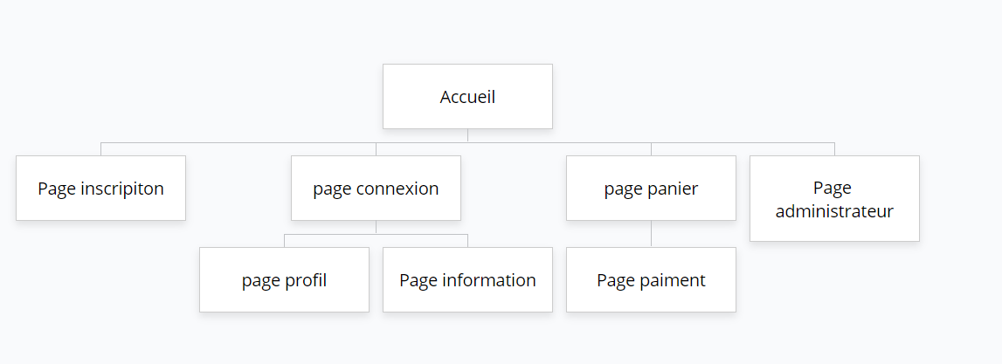
Arborescence du site

Slide 6
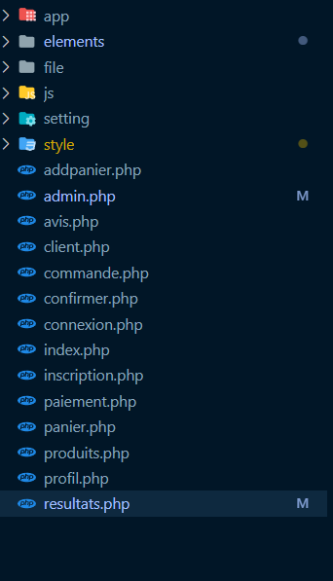
Architecture du projet

Slide 7








Langages & outils utilisés
Structure des pages
Pour le style des pages
Pour le style et le responsives des pages
Pour la partie back end du projet
Pour le dynamisme
pour les requêtes et la bdd
pour le versionning

Slide 8


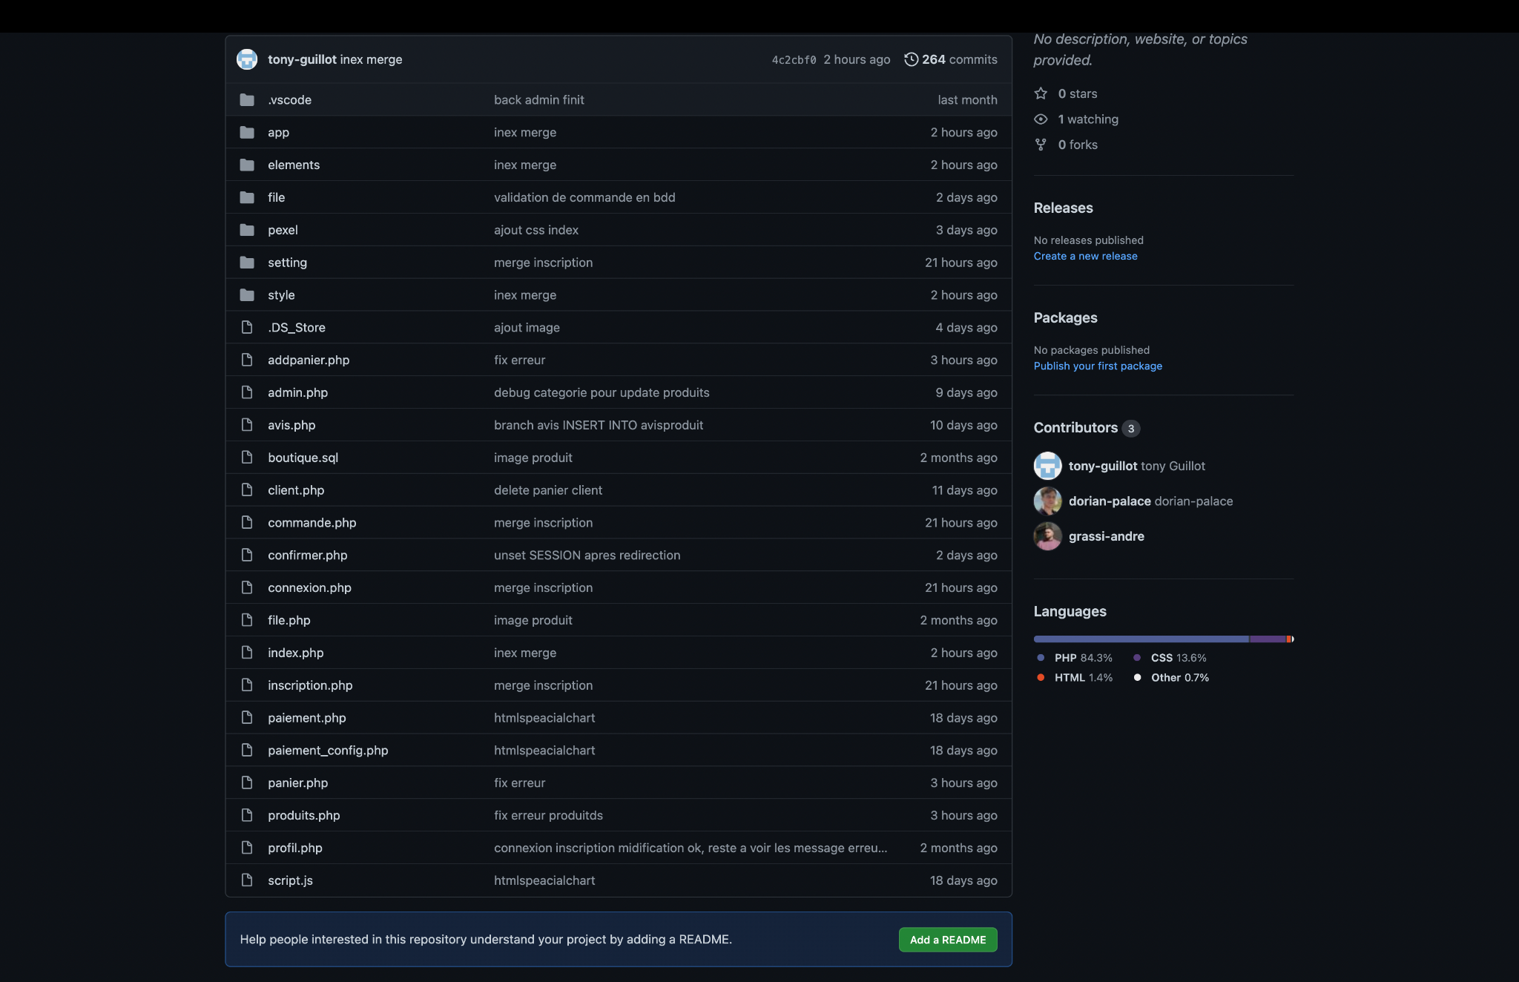
Organisation de groupe
Remote
Local

Slide 9
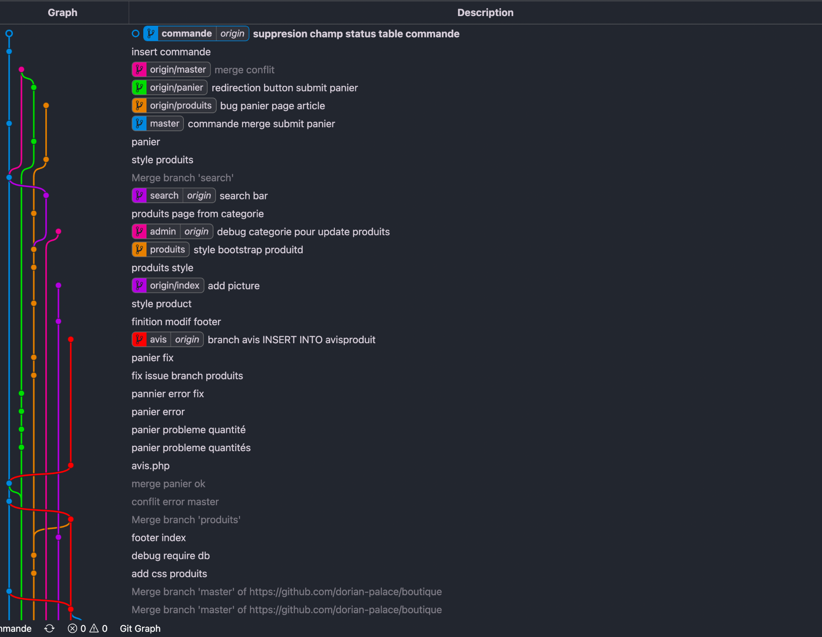
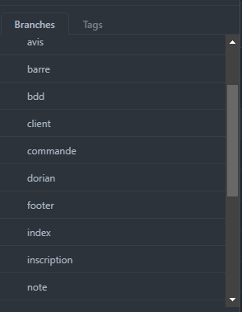

Slide 10
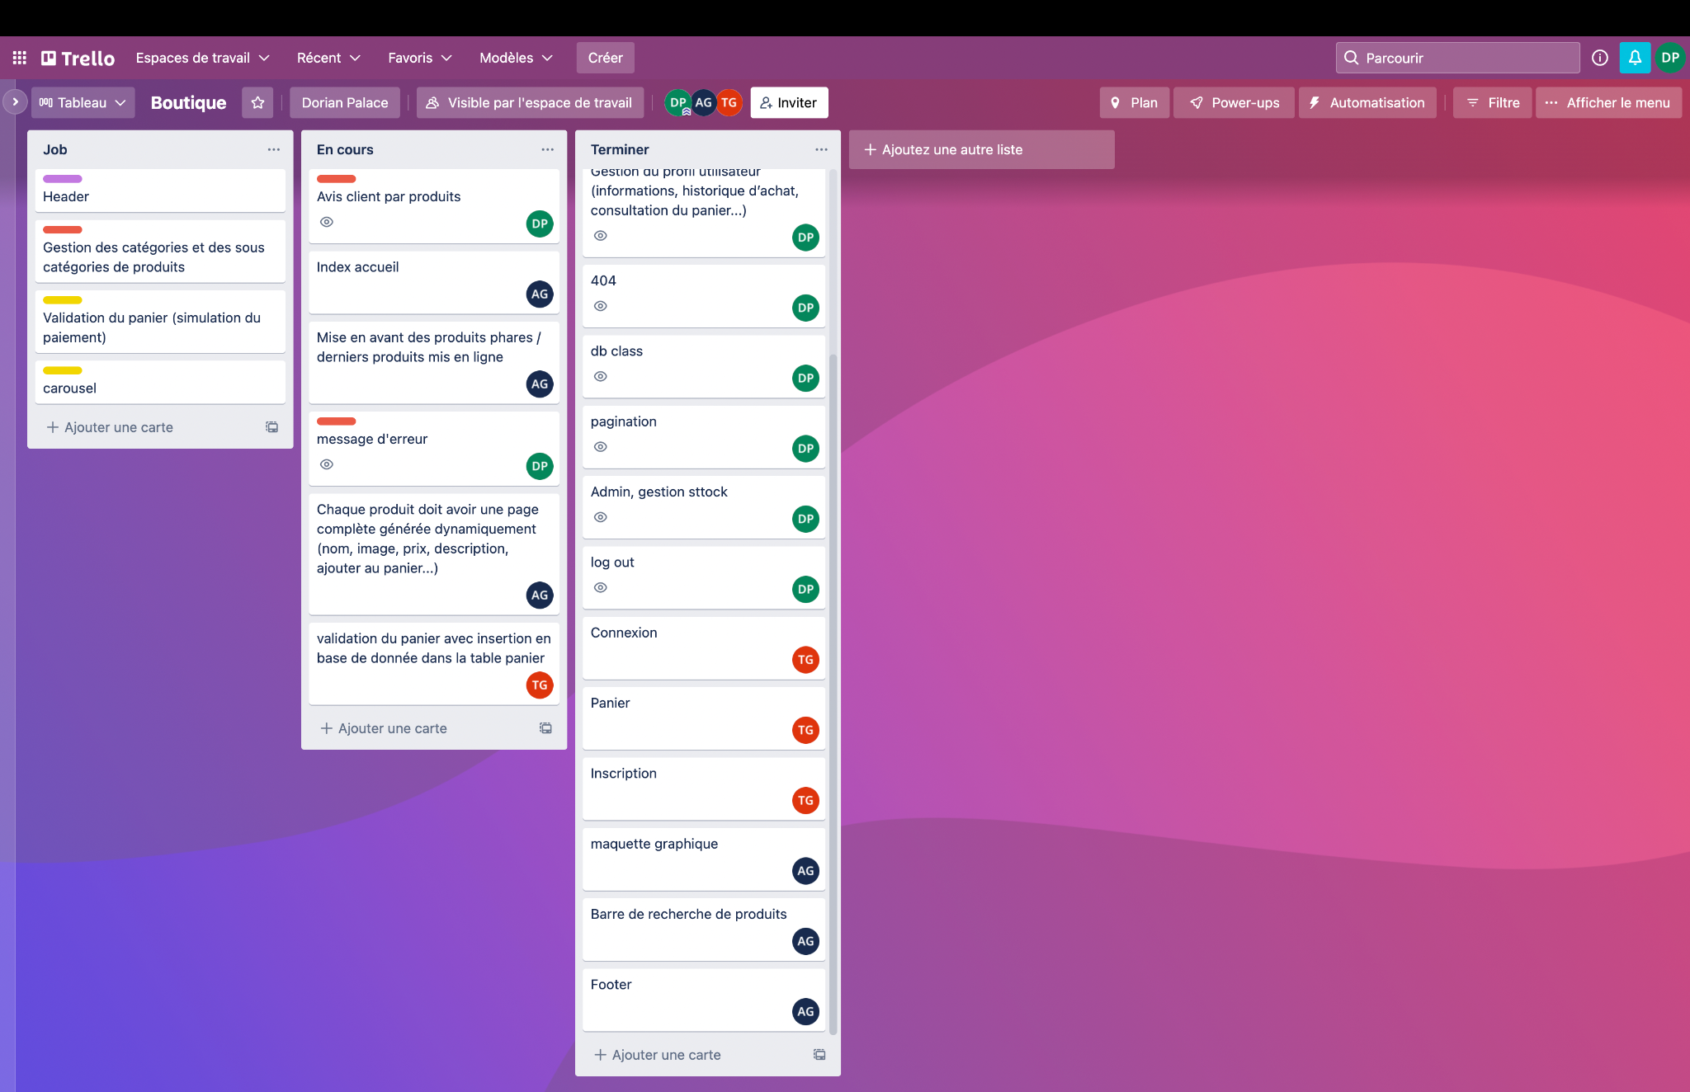

Slide 11
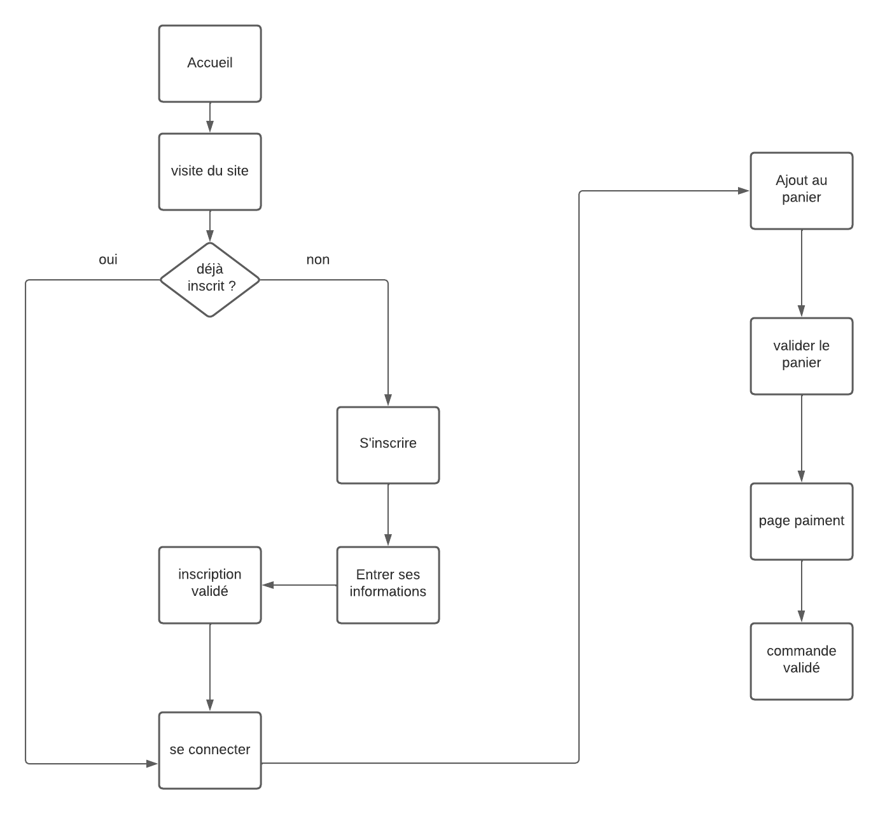
Parcours
Utilisateur

Slide 12
3
Conception Front-end

Slide 13

Création de la maquettes

Slide 14
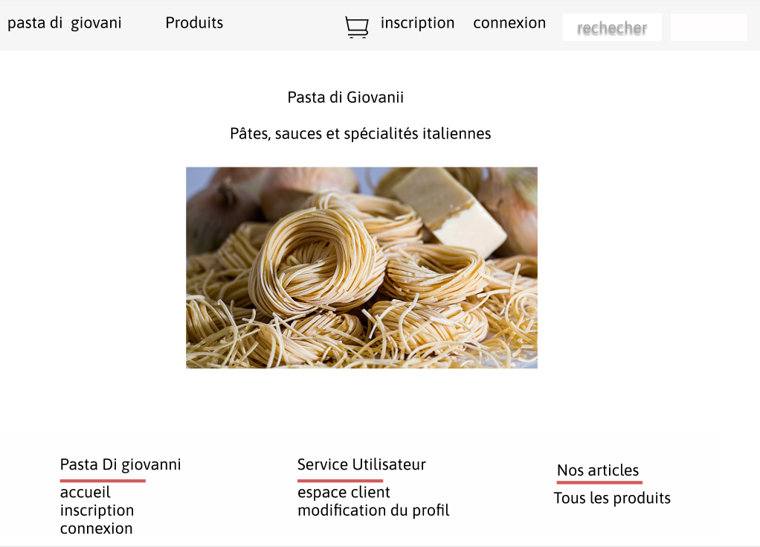
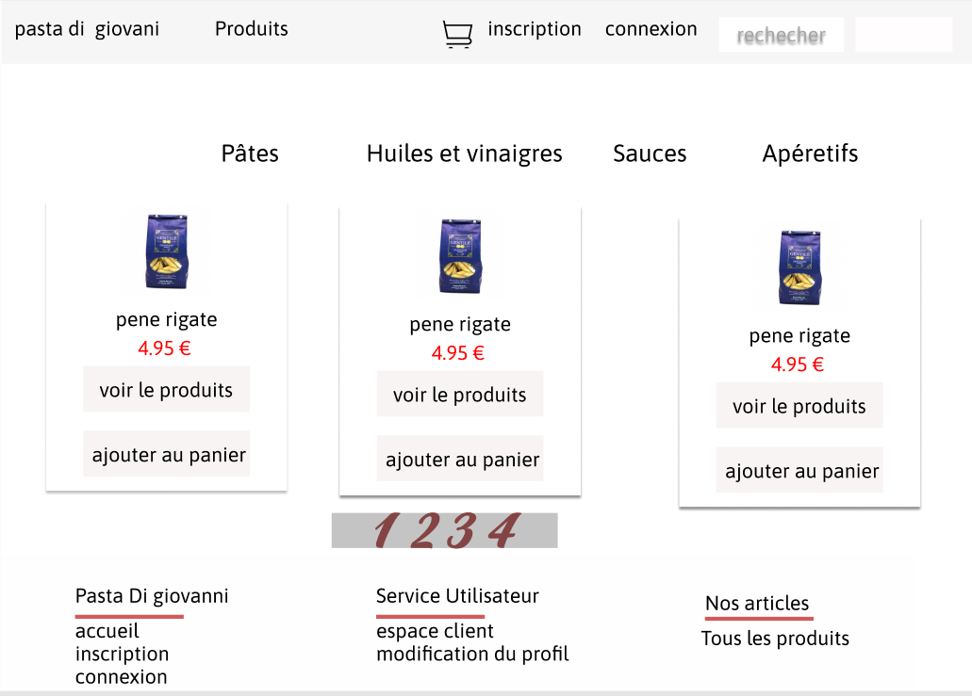
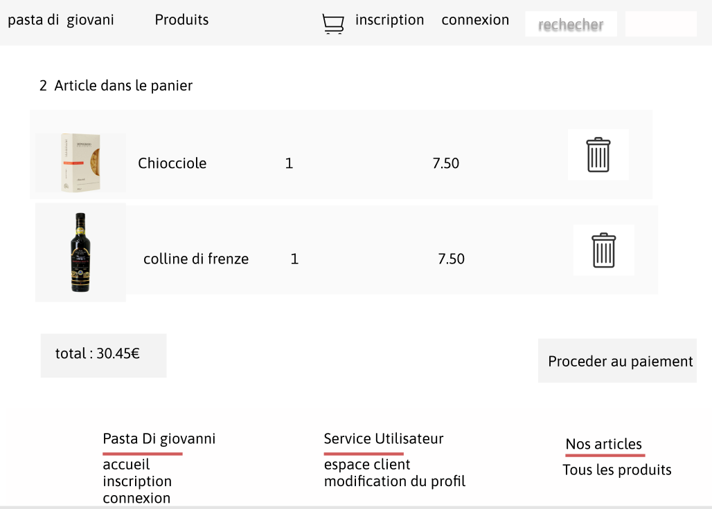
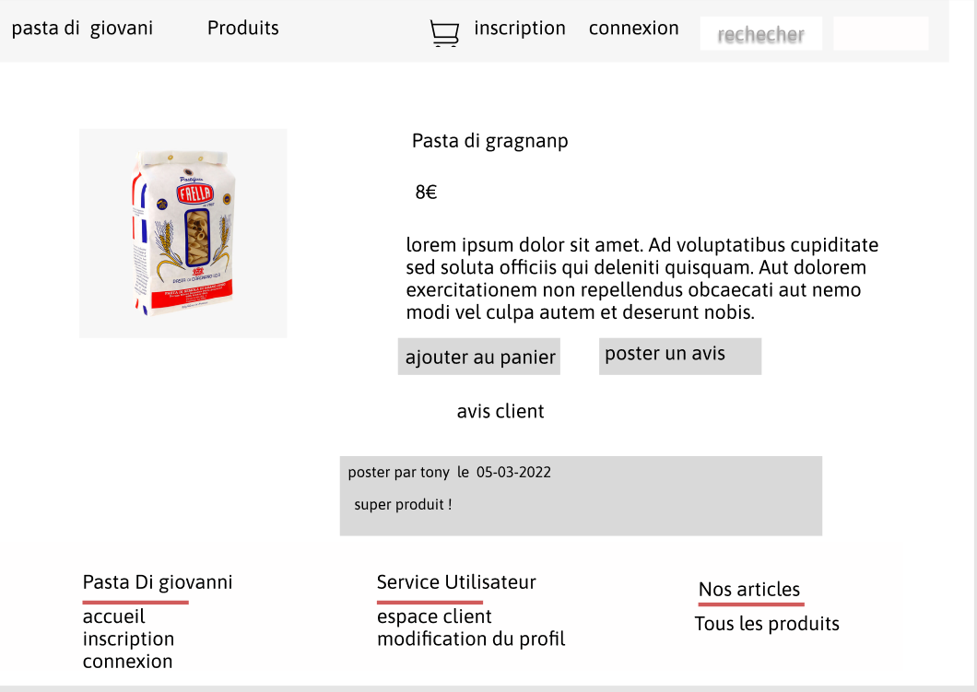
Accueil
Page Produits
Page panier
Page détails produit

Slide 15
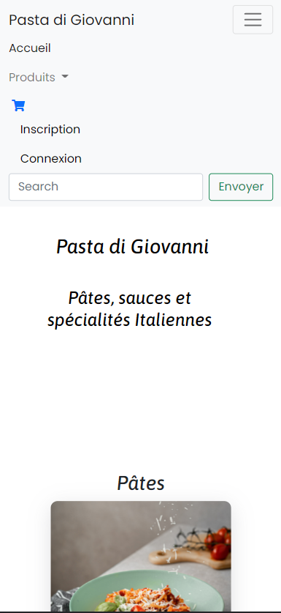
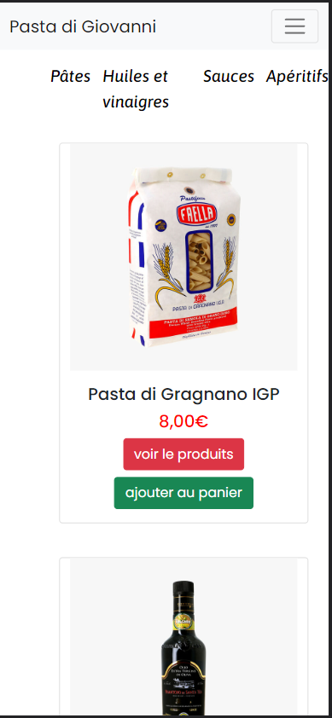
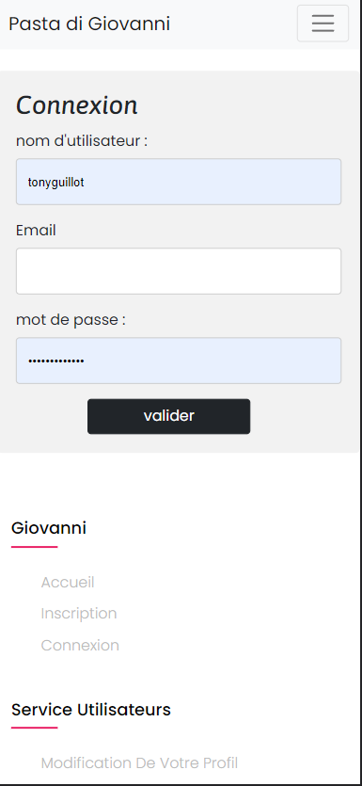
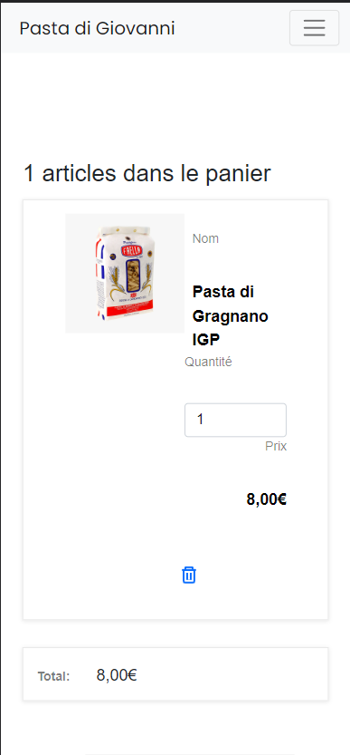
Responsive design

Slide 16
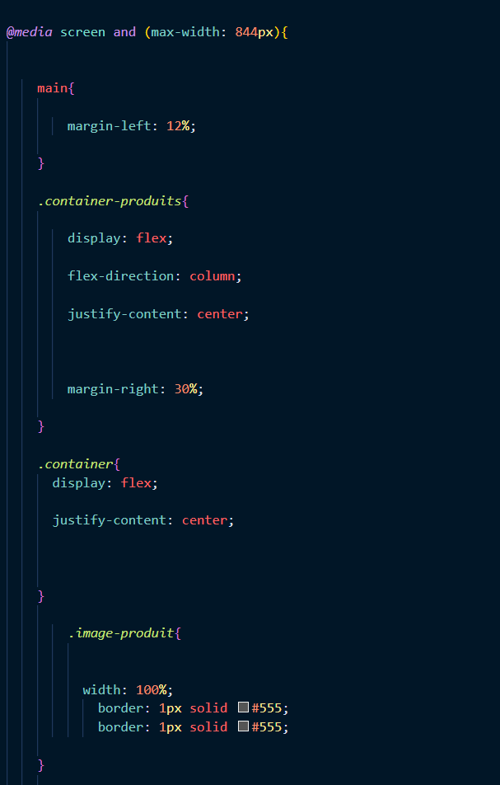

Slide 17
Conception du back-end
4

Slide 18
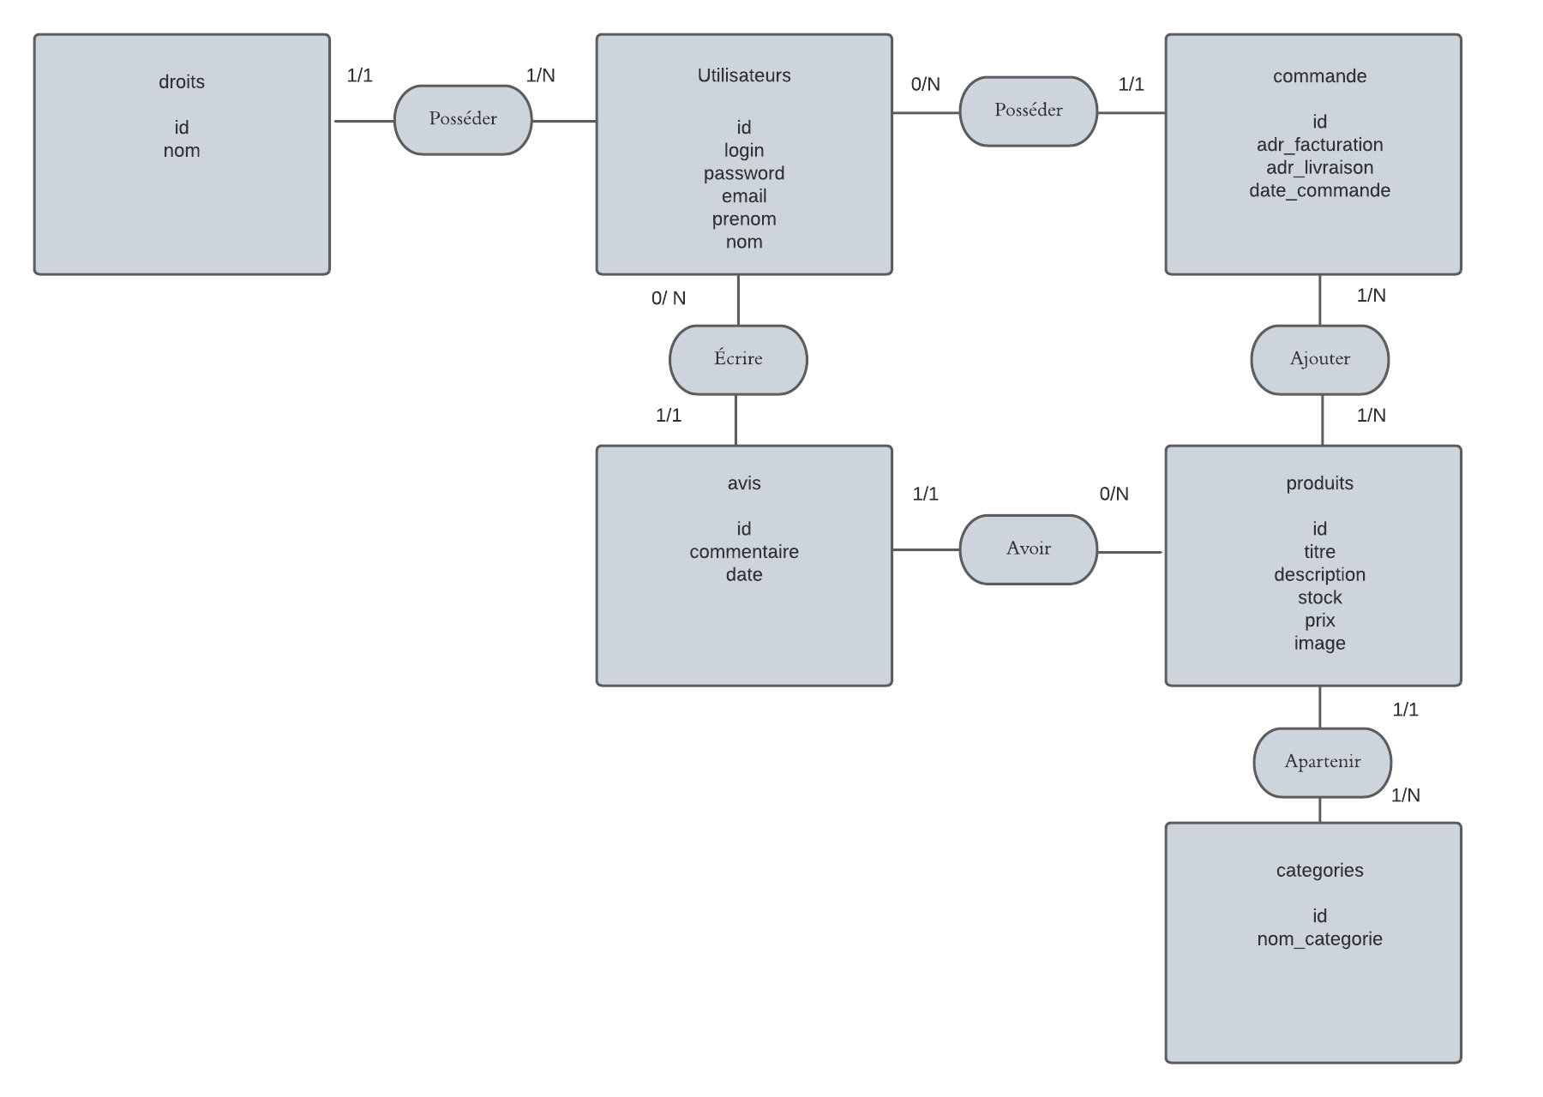

Base de données - Méthode Merise
MCD

Slide 19
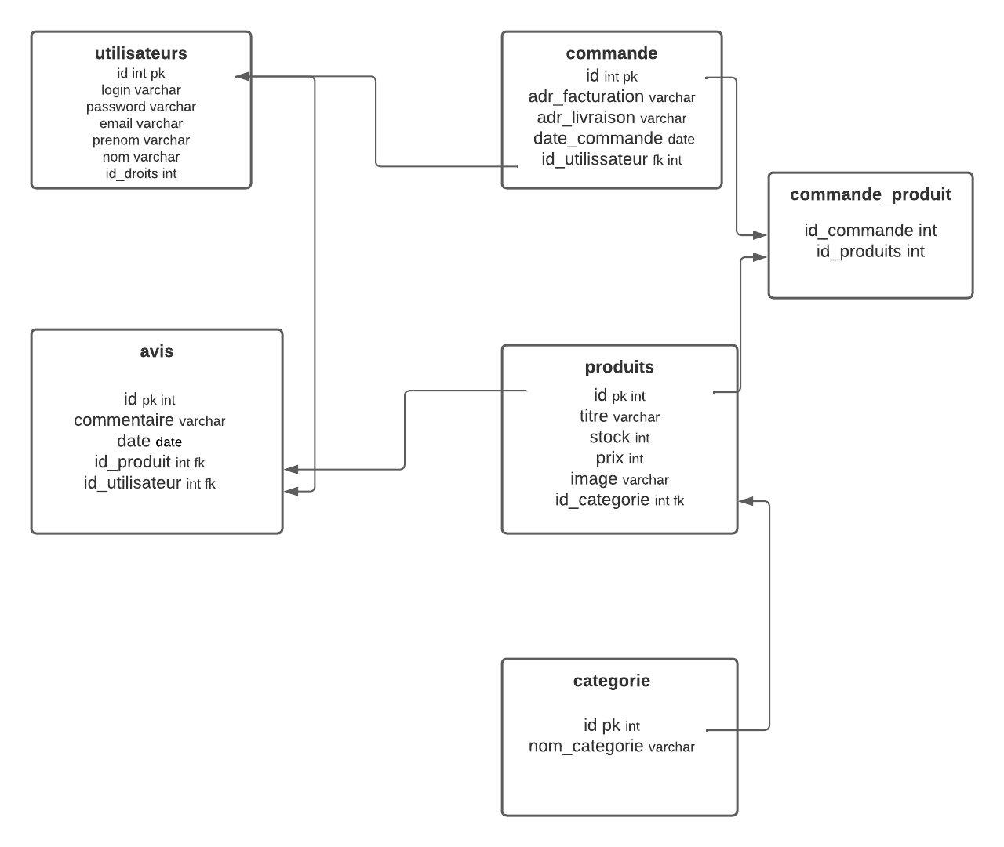
MLD

Slide 20
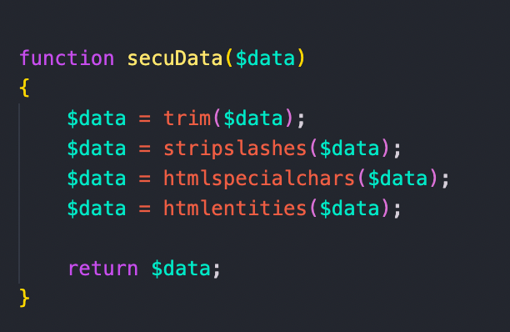
Sécurité mise en place
Faille XSS

Slide 21
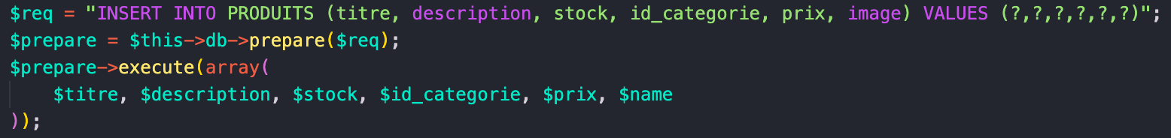
Injection SQL

Slide 22
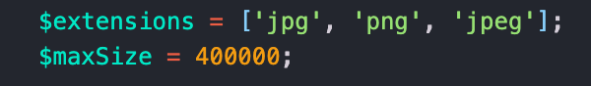
Faille upload

Slide 23
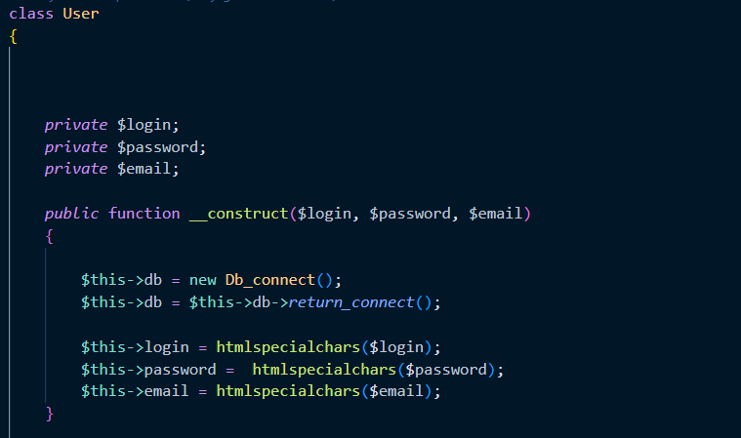
Classe

Slide 24
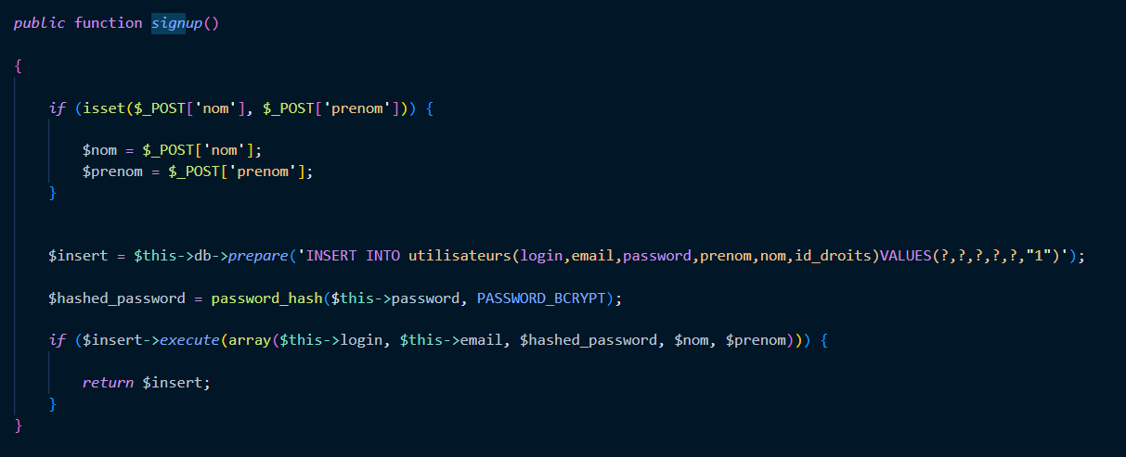

Slide 25
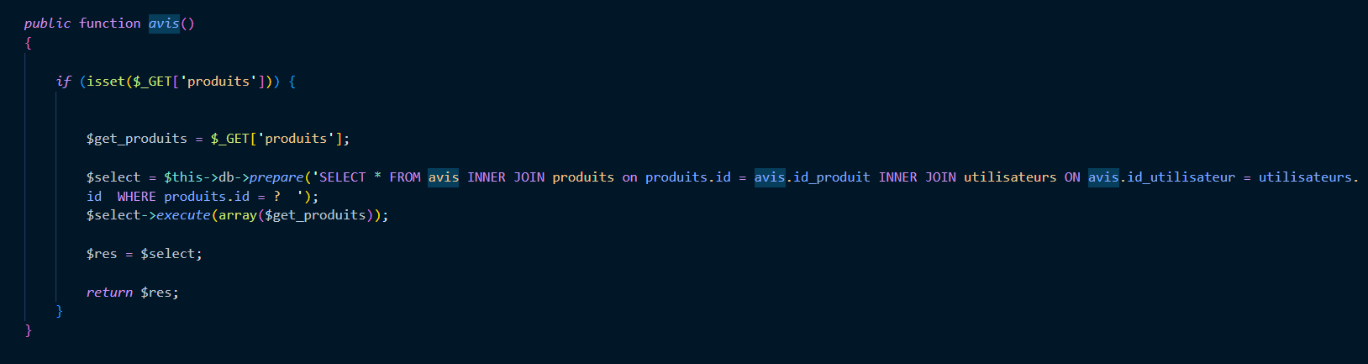
Avis produits

Slide 26
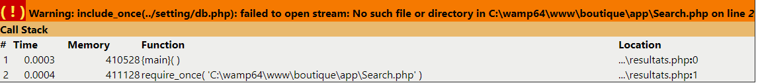
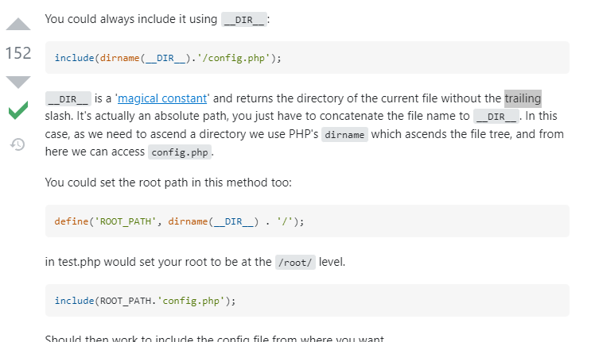
5
Recherche Anglophone

Slide 27
Démonstration
6

